Slide 1
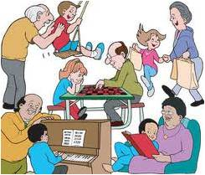

NONNI
GRANDPARENTS

Slide 2
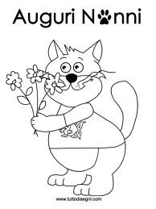
La Festa dei nonni è una ricorrenza civile introdotta in Italia con la Legge 159 del 31 luglio 2005, quale momento per celebrare l'importanza del ruolo svolto dai nonni all'interno delle famiglie e della società in generale.

Slide 3

I Nonni sono una presenza preziosa e questa meravigliosa festa vuole sottolineare il loro importante ruolo all’interno della famiglia e nella società risvegliando il rispetto e l’amore che spesso ci si dimentica di dimostrare loro.
Il fiore ufficiale della festa dei nonni è il
“Non ti scordar di me”

Slide 4

Viene festeggiata il 2 ottobre, data in cui la chiesa cattolica celebra gli Angeli custodi
Insostituibili nella vita della famiglia, celebriamo coloro che assistono amorevolmente milioni di nipoti con amore e dedizione

Slide 5
Gli alunni e gli insegnanti dei plessi di Portella di Mare hanno preparato la prima
“festa dei nonni”
I NONNI HANNO PARTECIPATO AL CONCORSO: “LA TORTA PIÙ BELLA”

Slide 6
Abbiamo raccontato
la storia della festa

Slide 7
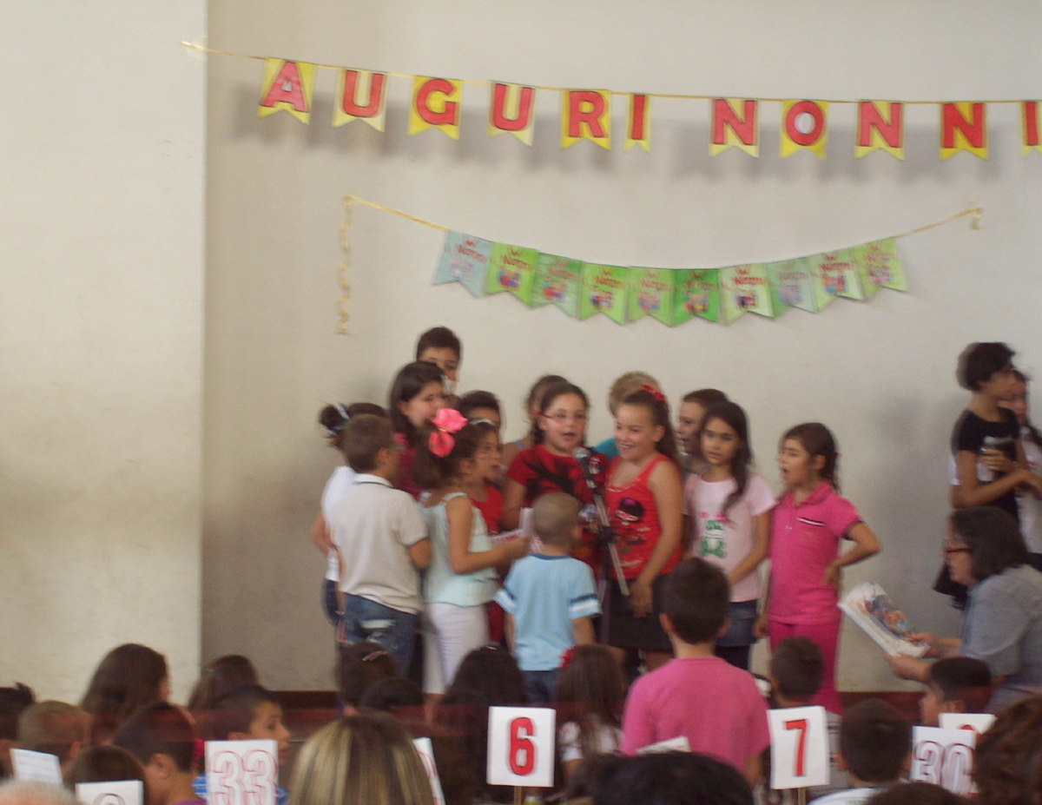
Abbiamo recitato poesie

Slide 8
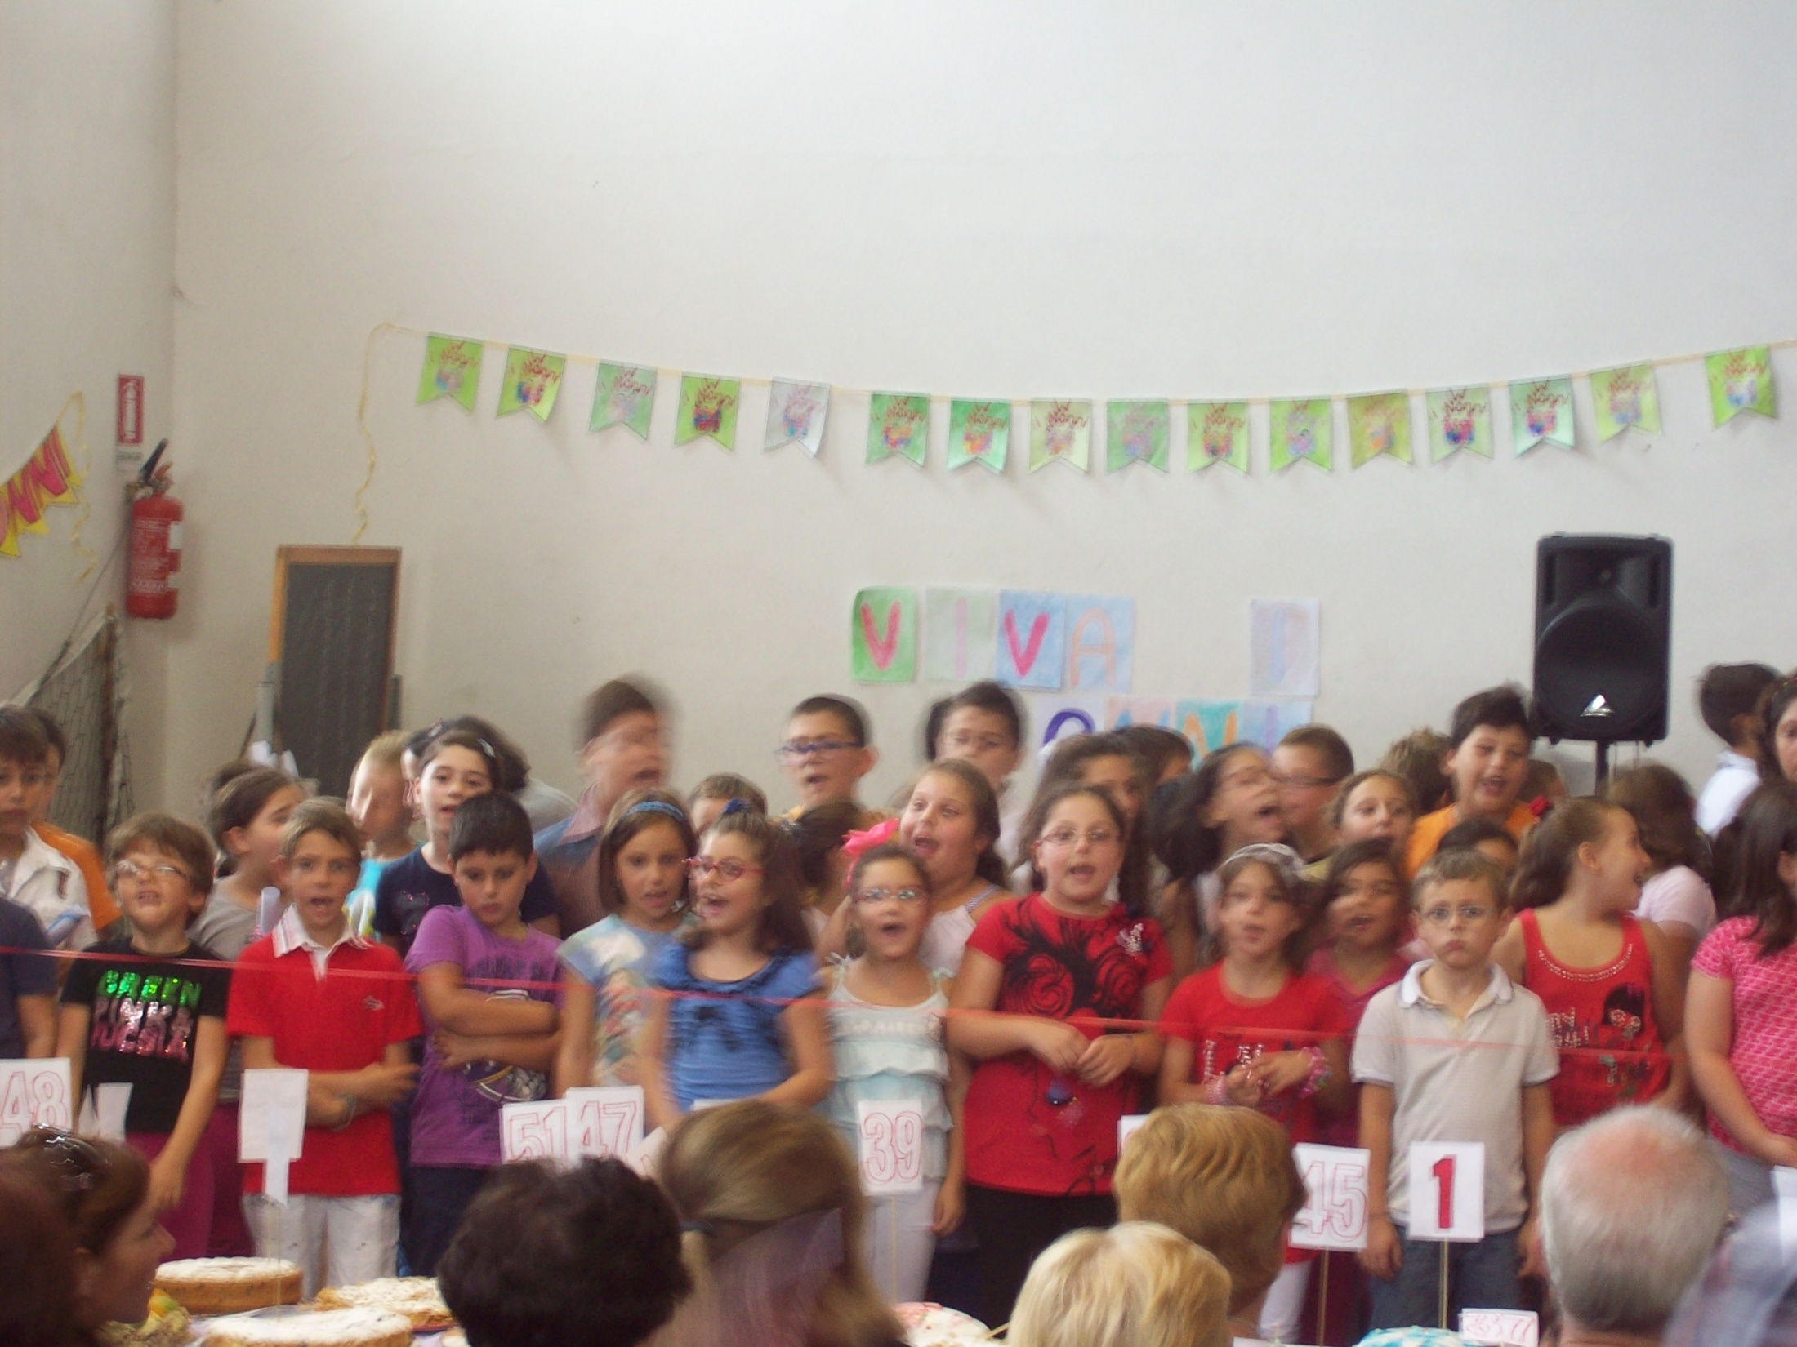
Abbiamo cantato canzoni
a loro dedicate

Slide 9
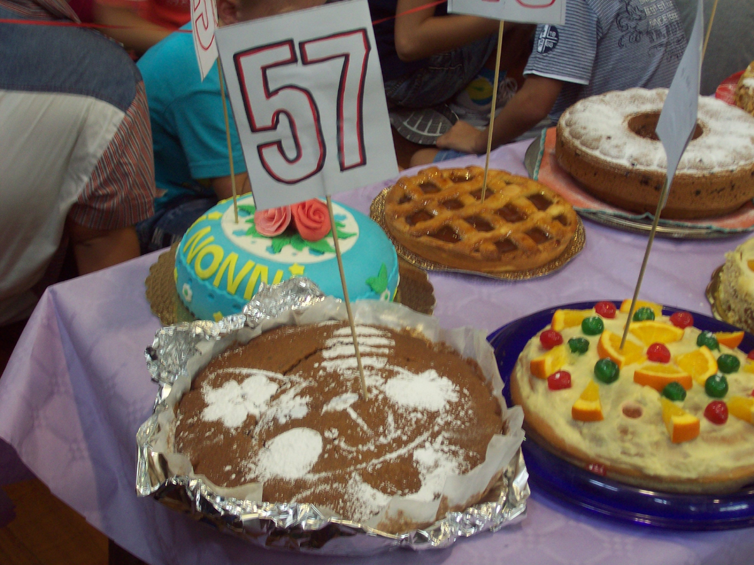
Dovevamo votare
la torta più bella

Slide 10
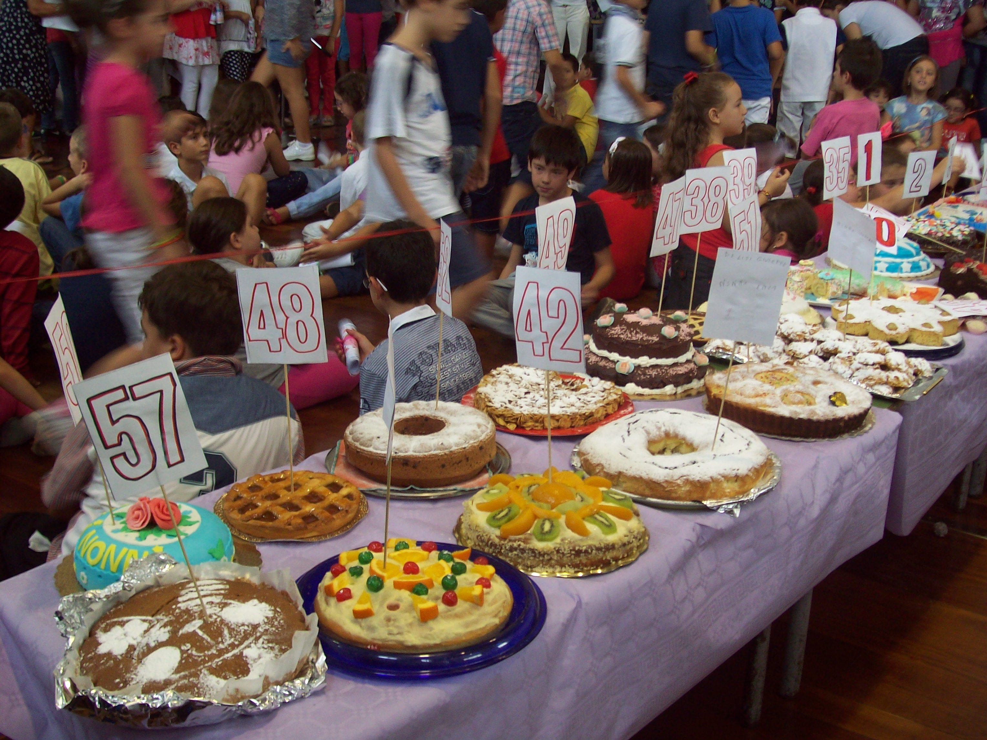
Ma … erano tutte
BELLISSIME!!!
Ma … anche
BUONISSIME

Slide 11
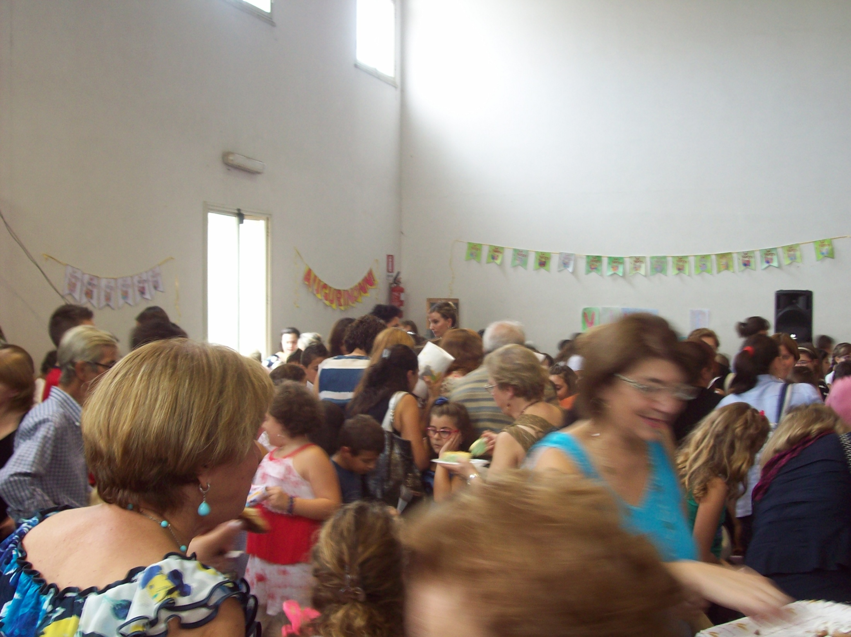
LE ABBIAMO PREMIATE TUTTE!

Slide 12
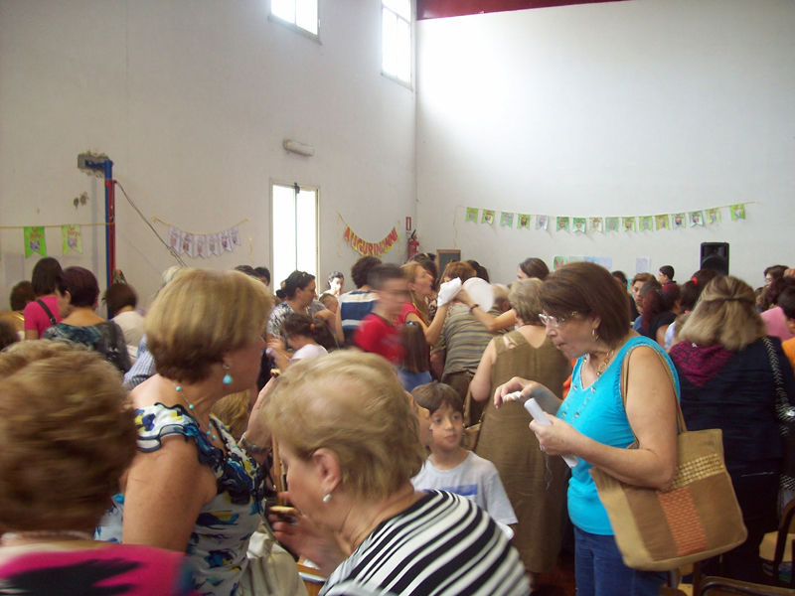
LE ABBIAMO MANGIATE TUTTE CON I NOSTRI NONNI E I NOSTRI GENITORI

Slide 13

I nonni sono stati felici di questa iniziativa

Slide 14
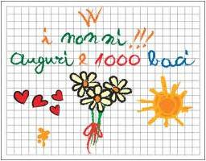

Slide 15
ΓΕΙΑ
C I A O
C I A O
HELLO
OLÁ
MERHABA
C I A O
C I A O
HALLO

